Slide 1
Análisis de la Autorregulación del Flujo Sanguíneo Cerebral Según Posturas Utilizando RNP
Alumno: Luis Orellana Altamirano
Profesor Guía: Max Chacón Pacheco

Slide 2

Contenido
Capitulo 1: Introducción
  2. Descripción del problema
  3. Descripción de la solución
  4. Metodología, herramientas, ambiente de desarrollo
  5. Plan de trabajo
Capitulo 2: Marco teórico

Slide 3

  Objetivo General
Determinar por medio de modelo no lineal de redes neuronales profundas (DNN), la relación existente entre las posturas del paciente, y el sistema de autorregulación del flujo sanguíneo cerebral.
Notes:
Epsilon y lamda

Slide 4

Objetivos Específicos
Obtener conocimiento (documentación del estado del arte) referente a los distintos enfoques abordados hasta el momento, con respecto al análisis de posturas para la medición del SAC.
En base al conocimiento adquirido, proponer tipo de modelo no lineal para la caracterización del comportamiento de la autorregulación.
Construir modelo predictivo en base a los datos pre-procesados correspondiente a las señales.
Extraer conocimiento del modelamiento de la autorregulación cerebral de las posiciones, por medio del análisis de las capas profundas.
Realizar test de hipótesis estadístico sobre índices ARI y mfARI calculados en base a las salidas de la red.
Notes:
Epsilon y lamda

Slide 5
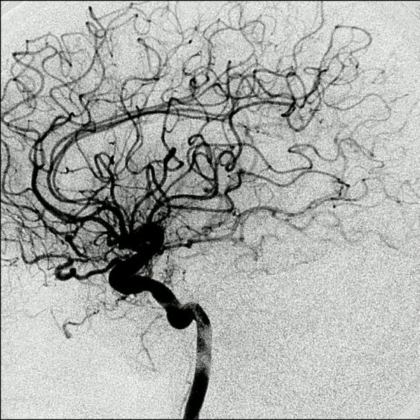
Motivación
De 56.4 millones de muertes, 15% isquemia.
El cerebro necesita perfusión constante (SAC).
Necesidad de monitorear SAC.
Métodos no Invasivos de monitorear SAC. Sit-to-Stand.
Intención de mejorar método Sit-to-Stand.
No se ha encontrado diferencias significativas entre posturas.
Notes:
Epsilon y lamda

Slide 6
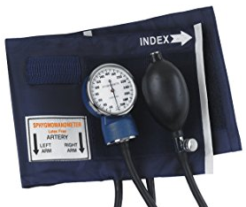
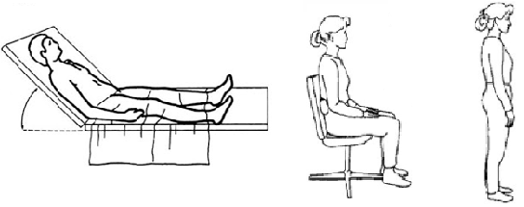
Definición del Problema
Técnica no invasiva OCM.
Esta técnica no se aplicada a todo paciente.
Sit-to-Stand valor PAM similar a OCM.
Necesidad de mayor conocimiento de Sit-to-Stand
Estudios no consideran diferencias entre posturas.
Notes:
Epsilon y lamda

Slide 7

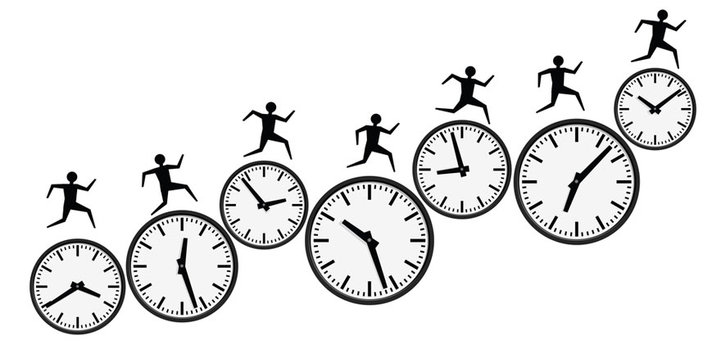
Estado del Arte
Análisis de SAC por medio de mesa motorizada (Krieglstein et al., 1978).
Asociación de posturas con PAM (Hague et al., 1988).
Sit-to-Stand menos invasiva que OCM (Pickering et al., 2007).
# No utilización de RNP en el contexto de Sit-to-Stand
Profundización en el método.
Variaciones del SAC durante Sit-to-Stand utilizando wavelet (Gao et al.m 2015)
  Modelo no complejo y contraste de jóvenes con ansíanos.
Sin diferencias entre posturas por medio de SVM (Peñaloza 2017).
Notes:
Epsilon y lamda

Slide 8
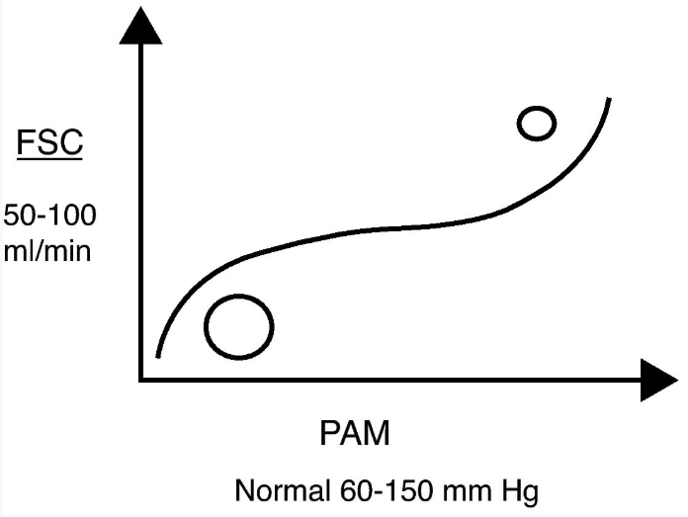
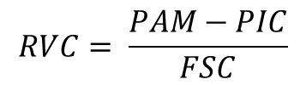
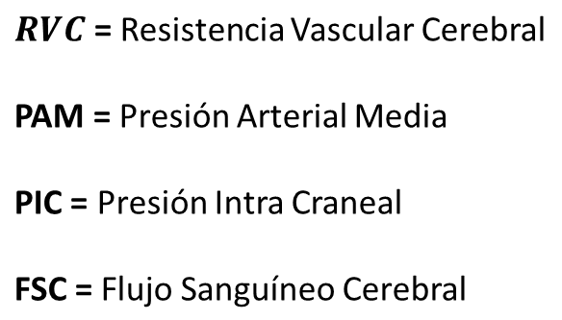
Marco Teórico
SAC
Notes:
Epsilon y lamda

Slide 9
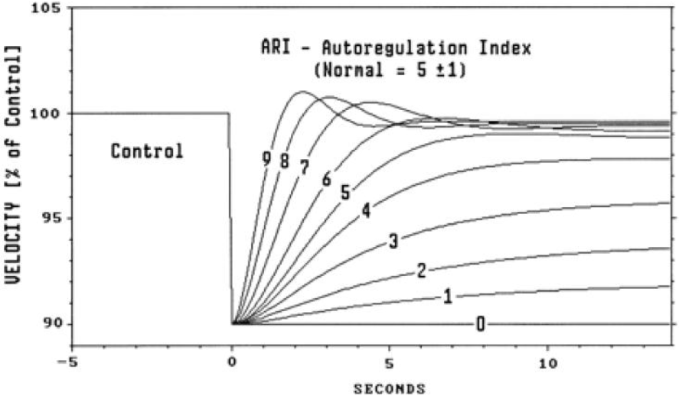
Marco Teórico
ARI
Índices de autorregulación calculada por medio de ecuación diferencial de segundo orden.
(Tiecks et al. 1995)
Notes:
Epsilon y lamda

Slide 10
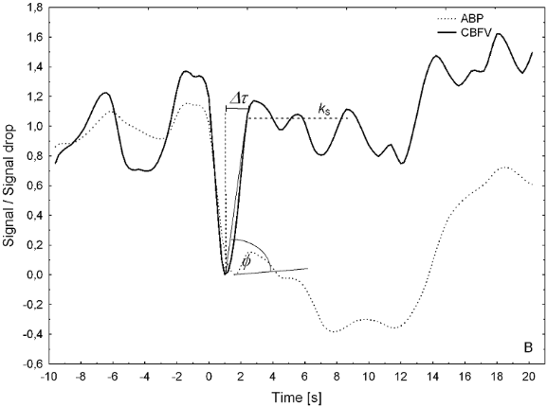
Marco Teórico
mfARI: Tres parámetros de comportamiento general de VFSC en respuesta al PAM.
Estimulo de PAM (línea punteada) y la respuesta VFSC (línea continua) efectuada por medio de OCM. Índice 8.5
(Chacón et al. 2014)
Notes:
Epsilon y lamda

Slide 11
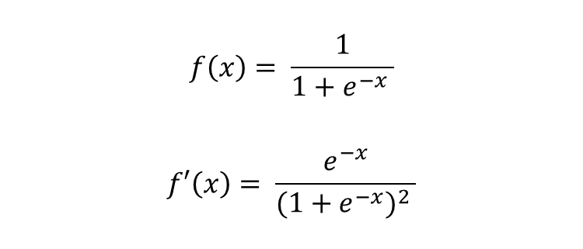
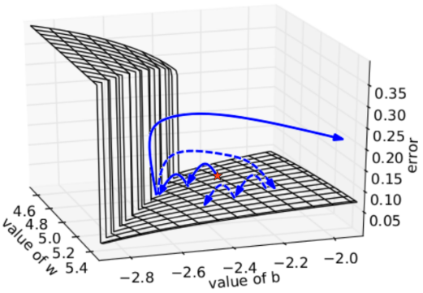
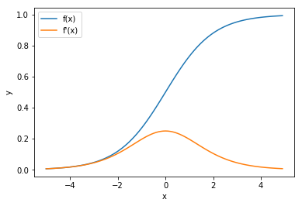
Marco Teórico
Desvanecimiento del Gradiente.
(Pascanu et al. 2013)
(Elaboración propia. 2018)
Notes:
Epsilon y lamda

Slide 12
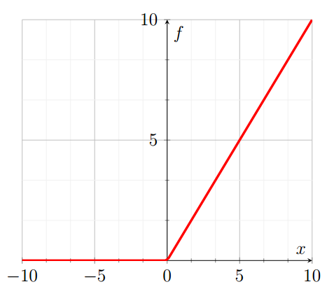
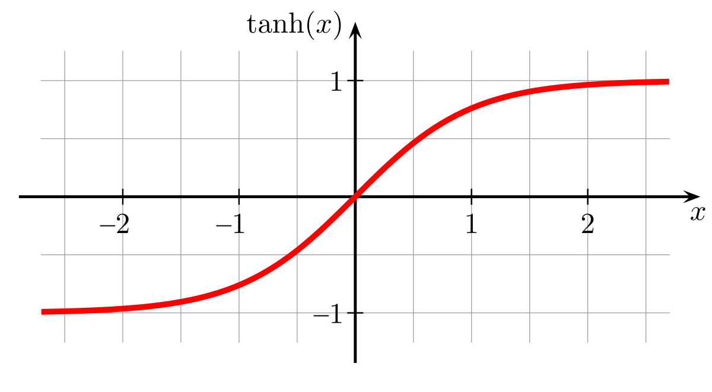
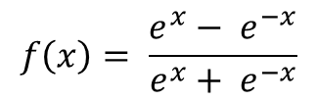

Marco Teórico
Funciones de Activación (tanh, ReLU).
Notes:
Epsilon y lamda

Slide 13
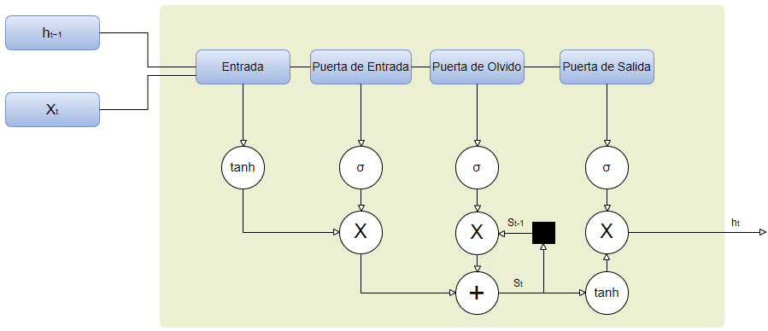
Marco Teórico
Long Short-Term Memory (LSTM).
Estructura de una célula de arquitectura LSTM
(Elaboración propia. 2018)
Notes:
Epsilon y lamda

Slide 14
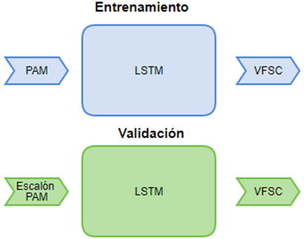
Características de la Solución
Dataset 216 mediciones de 18 voluntarios (PAM y VFSC).
RNP de tipo LSTM (solución a desvanecimiento del gradiente y conexiones recurrentes).
Evaluación de respuestas con ARI y mfARI.
Notes:
Epsilon y lamda

Slide 15

Propósito de la Solución
¿Las distintas posturas afectan la medición del SAC?
Ayudaría a :
  Entender Sit-to-Stand
  Mejorar el método
  Facilitaría diagnostico
Notes:
Epsilon y lamda

Slide 16

Alcances y Limitaciones
Modelo lo lineal LSTM como RNP
Métodos ARI y mfARI
Tres posiciones corporales – decúbito Dorsal 45°, sentado y parado
Datos de personas sanas
Notes:
Epsilon y lamda

Slide 17

Metodología
Método científico
  Planteamiento del Problema.
  Revisión de la Literatura.
  Pregunta: ¿En qué medidas influyen las posturas corporales en el proceso del sistema autorregulador cerebral?
  Hipótesis: Si el sistema autorregulador cerebral es influenciado por las posturas corporales, las redes neuronales profundas serán capaces de encontrar diferencias entre ellas.
  Prueba de Hipótesis: KDD y estadística inferencial (diferencias entre las posturas)
  Análisis de Resultados.
Notes:
Epsilon y lamda

Slide 18



Herramientas de Desarrollo
Spyder 3.2.8 para codificar en Python 3.x
Keras y TensorFlow – Deep Learning
Plotly para generar gráficos
Git versión 2.16.1 en conjunto con Bitbucket
Notes:
Epsilon y lamda

Slide 19
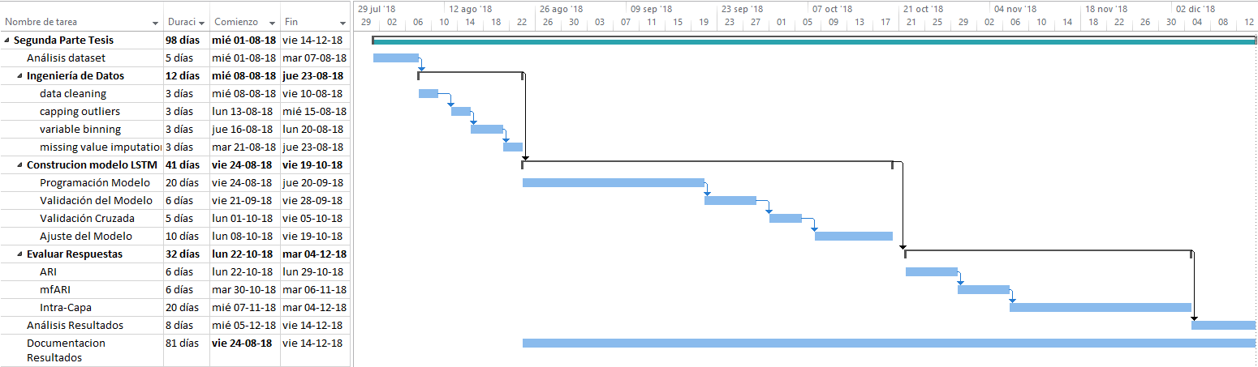
Plan de Trabajo
Notes:
Epsilon y lamda

Slide 20
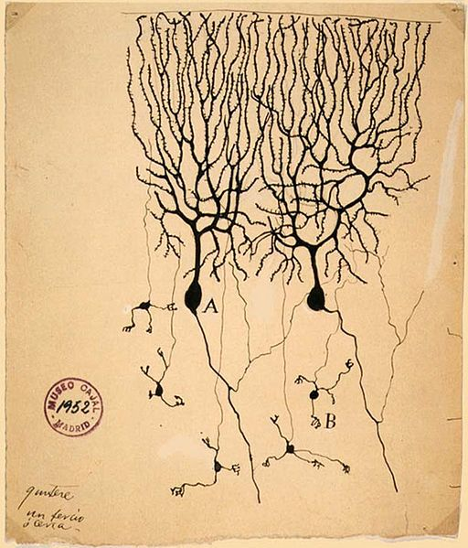
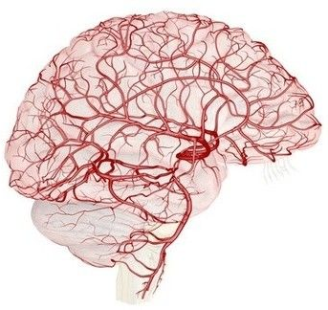

Conclusión

